Slide 1
Я досліджую світ
1 клас
людина і світ
Урок 60
Урок-екскурсія.
Праця людей узимку.

Slide 2
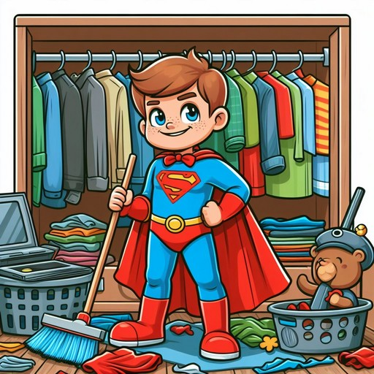
Налаштування на урок
Розглянь супергероїв з різними суперсилами.
Подумай, в чому твоя суперсила.
Щодня чищу зуби
Щодня прибираю свої речі
Щодня вживаю корисну їжу
Щодня читаю

Slide 3
Вправа «Синоптик»
Ясно хмарно похмуро
дощ гроза сніг
Яка зараз пора року?
Який стан неба?
Яка температура повітря?
Який місяць?
Чи були протягом доби опади?
Яке число?
Погода вітряна чи безвітряна?
Який день тижня?

Slide 4
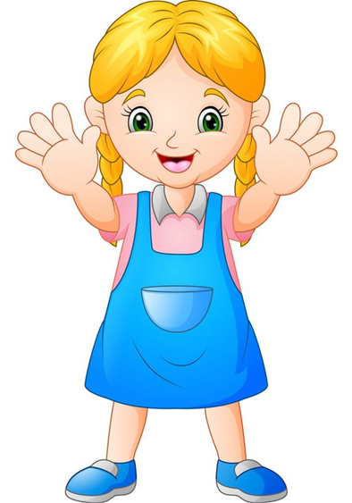
Плесни у долоньки, якщо явище природи відбувається взимку
Стало холодно.
Дні стали коротші,
а ночі довші.
Тане сніг. З під снігу визирають перші квіти.
Листя на деревах жовтіє і опадає.
Сонце піднімається вище, тому стає тепліше.
Річки, ставки вкрилися льодом.

Slide 5
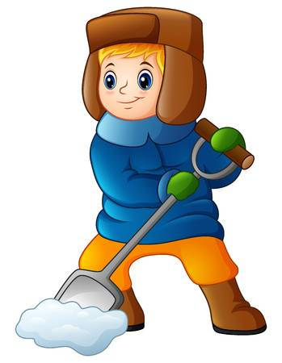
Прочитай вірш
Тихо, тихо сніг іде,
Білий сніг лапатий.
Ми у двір скоріш підем, візьмемо лопати.
Ми прокинем зранку,
Стежку біля ґанку.
Про які турботи розповідається в вірші?
З якими зимовими змінами пов’язана праця людей?

Slide 6
Слово вчителя
Особливості праці людей взимку пов’язані з природними змінами
Значним похолоданням.
Випаданням снігу.
Замерзанням води.

Slide 7
Які турботи людям приносить з собою зима?
Необхідно дбати про утеплення приміщень. Для збереження тепла в приміщеннях на зиму потрібно заклеювати вікна, зачиняти двері у під’їздах, будинках.
Досліди, як утеплене твоє помешкання?
Як ми зберігаємо тепло у школі?

Slide 8
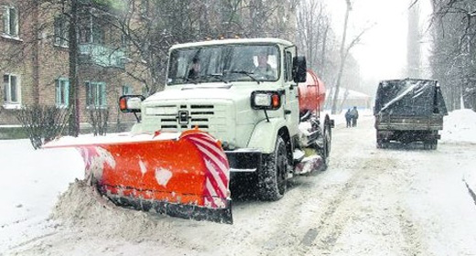
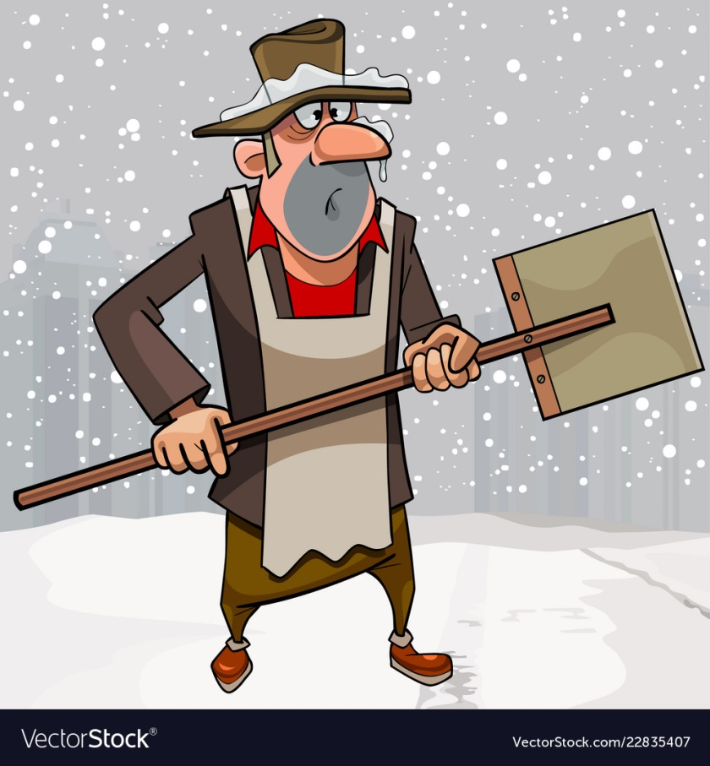
Які турботи людям приносить з собою зима?
У місті снігозбиральні машини прибирають сніг з вулиць.
Двірник посипає лід піском.

Slide 9
Сьогодні
09.02.2024
Фізкультхвилинка

Slide 10
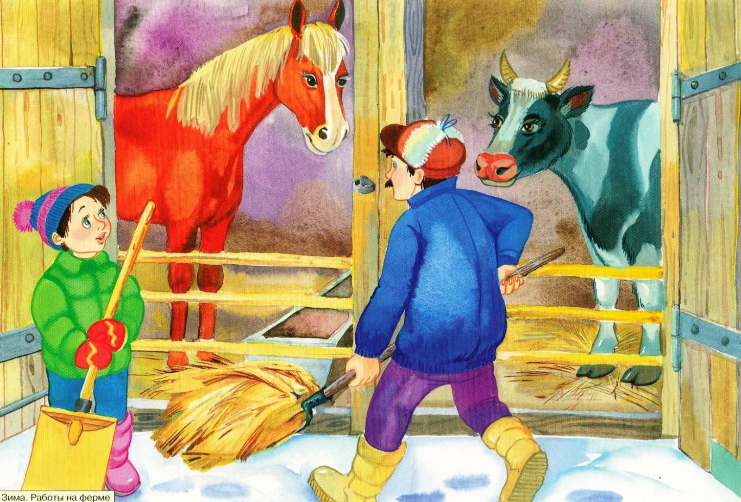
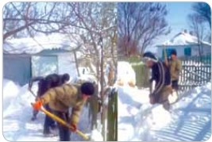
Які турботи людям приносить з собою зима?
У селі господарі чистять свої подвір’я від снігу, обтрушують сніг з молодих фруктових дерев, нагортають сніг на коріння дерев, кущів, доглядають за тваринами.
Розкажи, як у твоїй сім’ї піклуються про домашніх тварин

Slide 11
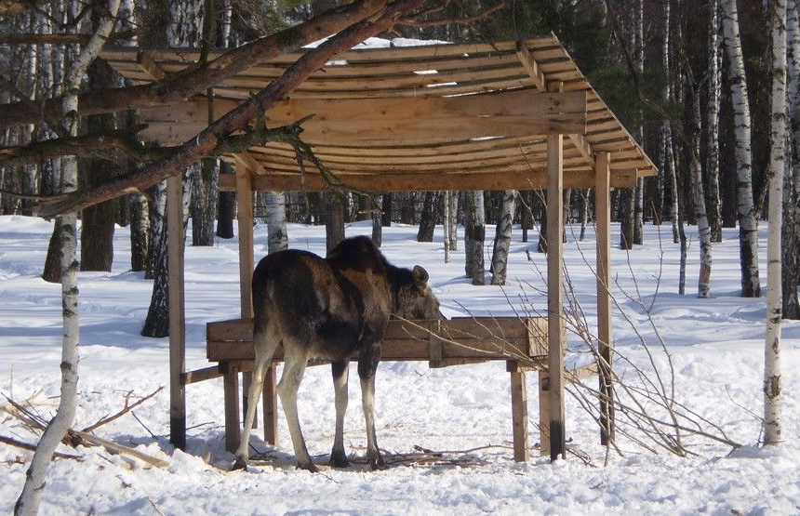
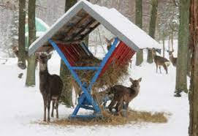
Поміркуй
Чи потрібно взимку підгодовувати диких тварин?
Як це роблять діти і дорослі?
Лісники майструють такі годівниці для лосів та косуль

Slide 12
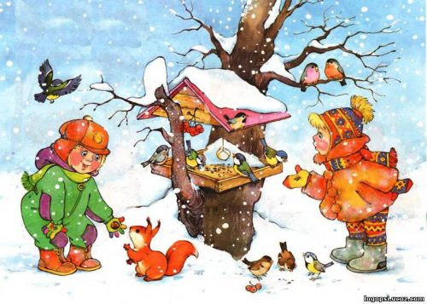
Як діти піклуються про пташок взимку?

Slide 13
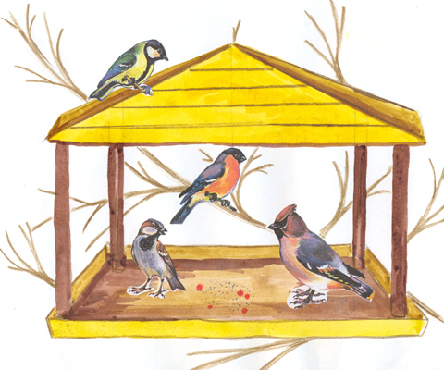
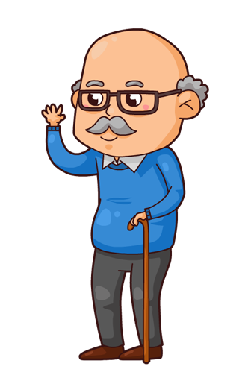
Прочитай вірш
Годівницю для пташок
Майстрували ми завзято,
Об’єдналися в гурток
Я, дідусь і тато!
Завітайте до нас в гості
Пташки-невелички:
Снігурі, горобчики,
Синички-сестрички.

Slide 14
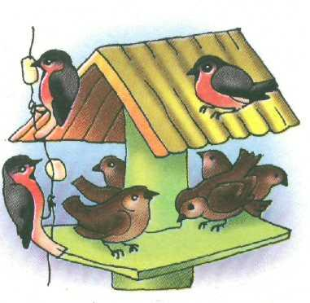
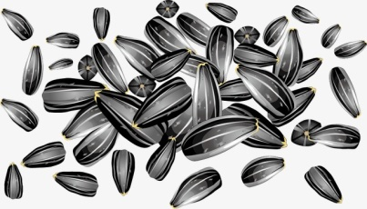
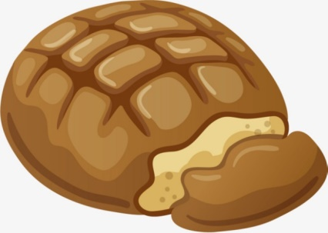
Прочитай вірш
Кожен їжу тут знайде
До душі, за смаком,
Горобці — насіння, хліб,
А синички — сало!
Холод лютий на дворі,
А у пташок свято:
їм зробили годівничку,
Можна зимувати!
Досліди, яка їжа подобається птахам.

Slide 15
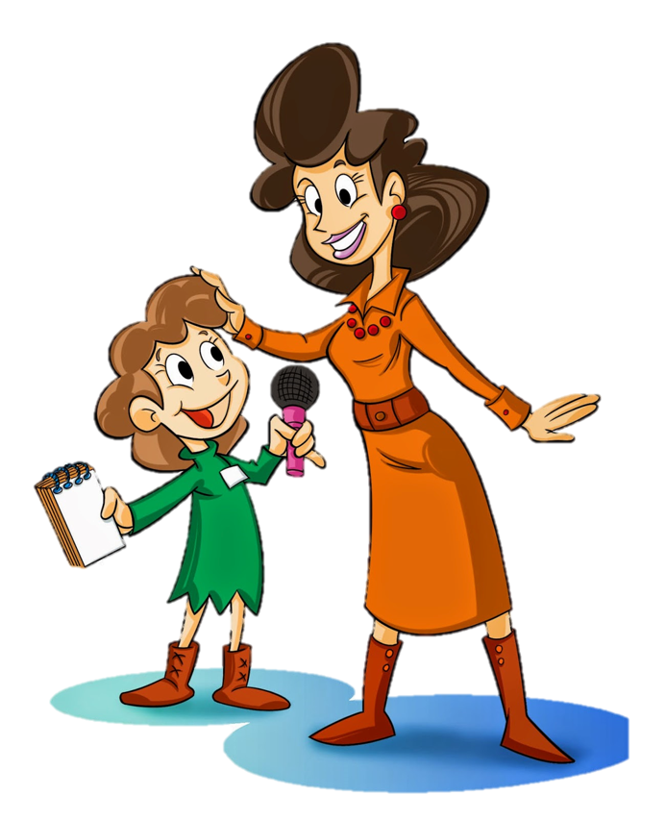
Вправа «Мікрофон»
Назви звірів, які змінюють своє хутро взимку.
Назви звірів, які лягають в сплячку взимку.
Яких птахів ти можеш побачити взимку?
Чи піклуєшся ти взимку про птахів?
Чи потрібно взимку підгодовувати диких тварин?
Як ти пристосовуєшся до зимових умов?

Slide 16
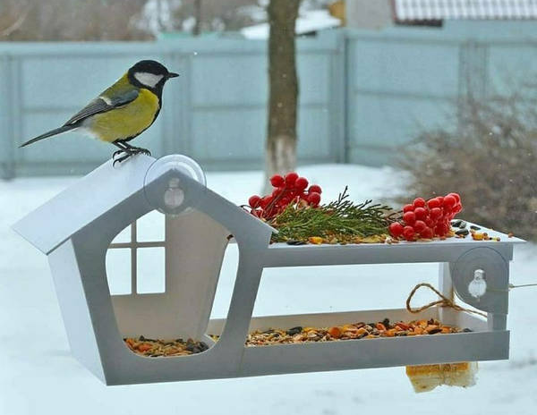
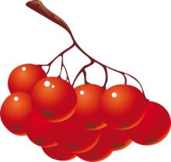
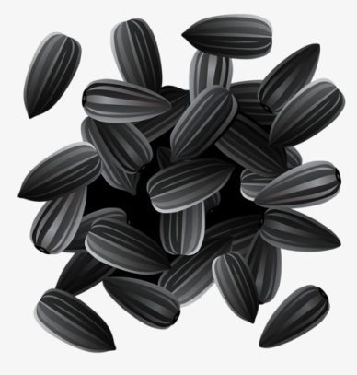
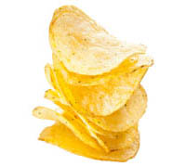
Робота в зошиті
Викресли, чого НЕ можна класти в годівничку пташам
Чорний хліб
Білий хліб
Солоне сало
ковбасу
Сторінка
12 №5

Slide 17
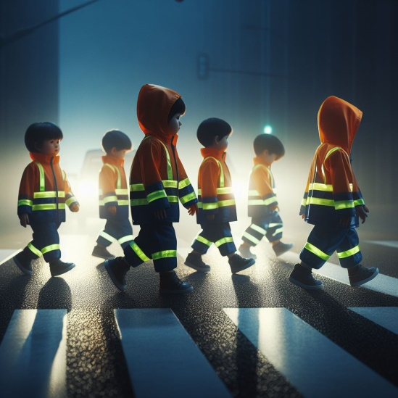
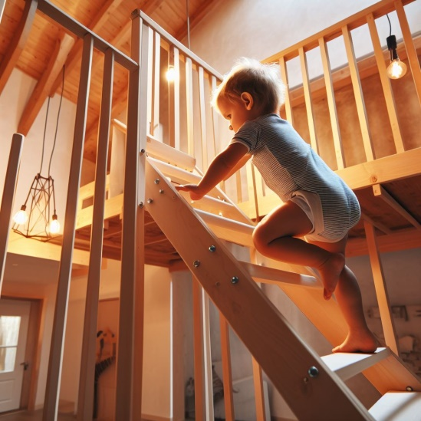
Рефлексія
Розглянь ілюстрації. Яка з них передає твої відчуття в кінці уроку?
З новими знаннями рухаюсь вперед
Нові знання були нецікаві
Цікаво, про що дізнаюсь далі

